Slide 1
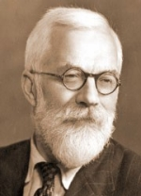
আজকের
ক্লাসে
সবাইকে
স্বাগতম

Slide 2
পরিচিতি
মীর্জা মো: মাহফুজুল ইসলাম
বি এস সি ( গণিত ) এন্ড এম এ ( বাংলা ) বি এড
উত্তর সারটিয়া ইসলামিয়া দাখিল মাদ্রাসা, শিয়ালকোল, সিরাজগঞ্জ সদর, সিরাজগঞ্জ mmislam686@gmail.com
শ্রেণি: নবম
বিষয়: সাধারণ গণিত
অধ্যায়: সপ্তদশ (১৭)
সময়: ৫০ মিনিট
তারিখ: ১৬-০৫-২০২০ খ্রিঃ

Slide 3
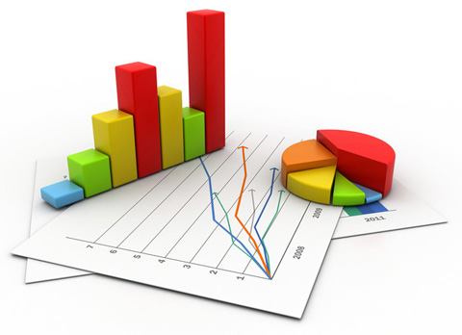
এসো ছবি দেখে চিন্তা করে বলি…
পরিসংখ্যান
উপরের চিত্রে আমরা গণিতের কিসের ছবি দেখতে পাচ্ছি?

Slide 4
নিচের ছবিতে আমরা কী লেখা দেখতে পাচ্ছি?
Statistics
Statistics অর্থ কী?
পরিসংখ্যান

Slide 5
পরিসংখ্যান

Slide 6
শিখনফল
এই পাঠ শেষে শিক্ষার্থীরা…
১. পরিসংখ্যান কী তা বলতে পারবে;
২. পরিসংখ্যানের কেন্দ্রীয় প্রবনতার পরিমাপ বর্ণনা করতে পারবে;
৩. পরিসংখ্যানের কেন্দ্রীয় প্রবনতার পরিমাপ গুলোর সূত্র ব্যাখ্যা করতে পারবে।

Slide 7
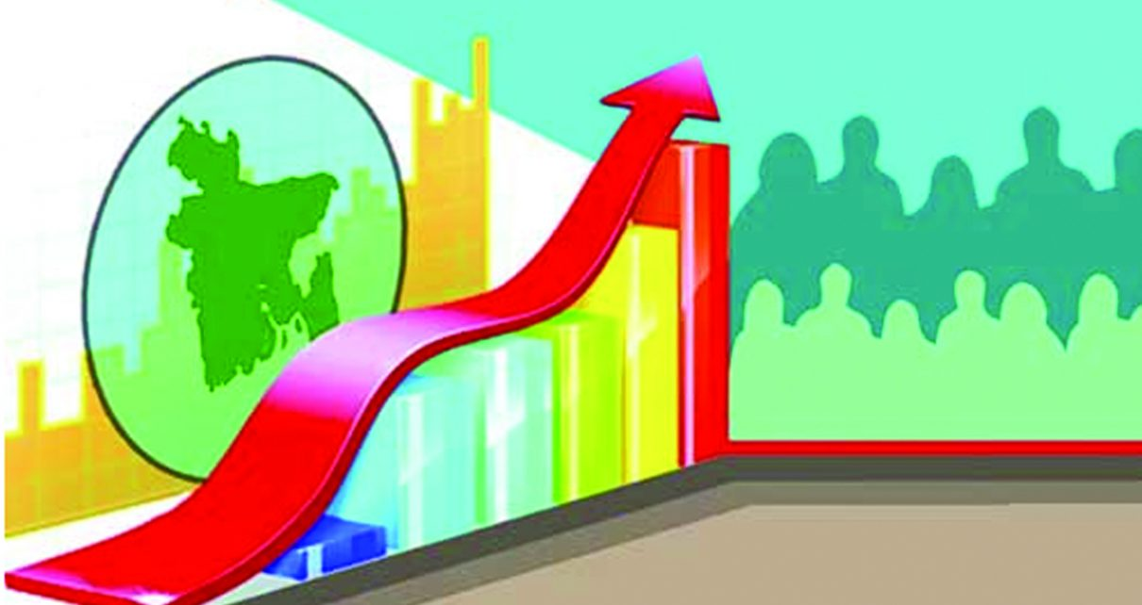
পরিসংখ্যান ( Statistics ):
কোন এলাকার বা কোন অঞ্চলের বা কোন দেশের ভৌগলিক অবস্থা, জমি-জমা, জনসংখ্যা ইত্যাদি তথ্যাদিকে সংখ্যার মাধ্যমে প্রকাশ করাকে পরিসংখ্যান বলে। অর্থাৎ সংখ্যাভিত্তিক কোনো তথ্য বা ঘটনা হচ্ছে পরিসংখ্যান। এছাড়া পরিসংখ্যানকে সংখ্যাভিত্তিক বিজ্ঞান ও বলা হয়।

Slide 8
একক কাজ
সংখ্যাভিত্তিক বিজ্ঞান বলতে কী বুঝায়?

Slide 9
কেন্দ্রীয় প্রবনতার পরিমাপ:
পরিসংখ্যানের কেন্দ্রীয় প্রবনতার পরিমাপ তিন ধরনের যথা-
ক. গড়
খ. মধ্যক
গ. প্রচুরক

Slide 10
ক. গড়:
উপাত্তসমূহের সংখ্যাসূচক মানের সমষ্টিকে, উপাত্তসমূহের মোট সংখ্যা দিয়ে ভাগ করে, যে মান পাওয়া যাবে তাকে গাণিতিক গড় বা গড় বলে।

Slide 11
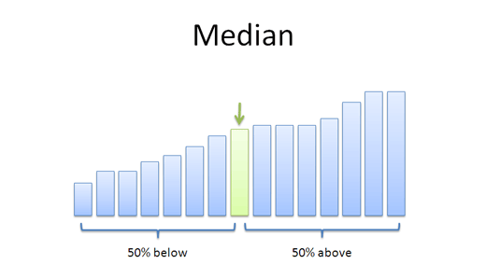
খ. মধ্যক:
উপাত্তগুলোকে মানের ক্রমানুসারে সাজালে যে মান উপাত্তগুলোকে সমান দুইভাগে ভাগ করে সেই মানকে উপাত্তগুলোর মধ্যক বলে।

Slide 12
গ. প্রচুরক:
কোনো উপাত্তে যে সংখ্যাটি সবচেয়ে বেশী বার থাকে সেই সংখ্যাকে প্রচুরক বলে।

Slide 13
জোড়ায় কাজ
পরিসংখ্যানের কেন্দ্রীয় প্রবনতার যে কোন দুইটি পরিমাপ ব্যাখ্যা কর।

Slide 14
গড়ের সূত্র ও তার ব্যাখ্যা:
গড় $=a+\frac{∑f¡u¡}{n}×h$
এখানে,
a $=$ আনুমানিক গড়
$f¡$ $=$ ¡-তম শ্রেণির গণসংখ্যা
$f¡u¡$ $=$ ¡-তম শ্রেণির গণসংখ্যা ধাপ বিচ্যুতি
$h=$শ্রেণি ব্যাপ্তি

Slide 15
মধ্যকের সূত্র ও তার ব্যাখ্যা:
মধ্যক $= L+\left(\frac{n}{2}−Fc \right) × \frac{h}{fm}$
এখানে,
$L=$ যে শ্রেণীতে মধ্যক অবস্থিত সেই শ্রেণির নিম্নসীমা
n $=$গণসংখ্যা
$Fc=$মধ্যক শ্রেণীর পূর্ববতী শ্রেণীর যোজিত গণসংখ্যা
$fm=$মধ্যক শ্রেণীর গনসংখ্যা
$h=$ শ্রেণী ব্যাপ্তি

Slide 16
প্রচুরকের সূত্র ও তার ব্যাখ্যা :
প্রচুরক $=$ $L+ \frac{f₁}{f₁+f₂}× h$
এখানে,
$L=$যে শ্রেণীতে প্রচুরক অবস্থিত তার নিম্নমান
$f₁=$প্রচুরক শ্রেণীর গণসংখ্যা পূর্ববতী শ্রেণীর গণসংখ্যা
$f₂=$প্রচুরক শ্রেণীর গণসংখ্যা পরবতী শ্রেণীর গণসংখ্যা
$h=$ শ্রেণী ব্যাপ্তি

Slide 17
দলগত কাজ:
পরিসংখ্যানের কেন্দ্রীয় প্রবনতার পরিমাপ গুলোর যে কোনো একটি সূত্র
ব্যাখ্যা সহ লিখ।

Slide 18
মূল্যায়ন
১. পরিসংখ্যানের ইংরেজী কী?
২. প্রচুরক বলতে কী বুঝ?
৩. গড়ের সূত্রটি কী বল?

Slide 19
বাড়ির কাজ
পরিসংখ্যানের কেন্দ্রীয় প্রবনতার পরিমাপ গুলোর সূত্র চার্ট করে লিখে আনবে।

Slide 20
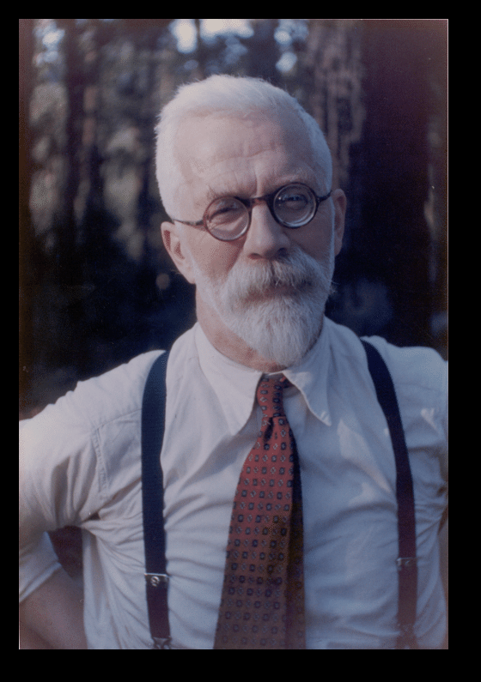
সবাইকে আজকের ক্লাসে ধন্যবাদ

